Slide 1

SISTEMAS DE CONTROL Y AUTOMATIZACIÓN
Profesor: Fernando Botterón
Ingeniería en Computación
Facultad de Ingeniería - U.Na.M

Slide 2
Información de la Materia – SCyA
Régimen de Regularización – Promoción:
Se EVALÚAN: Los informes de los trabajos prácticos; los informes de actividades de laboratorio y los parciales (estos últimos todos con derecho a recuperación)
Para REGULARIZAR: El promedio de todas las notas obtenidas en los informes de trabajos prácticos, los informes de laboratorios y los parciales, debe dar igual o mayor a 6.
Para PROMOCIONAR: El promedio de todas las notas obtenidas en los informes de trabajos prácticos, los informes de laboratorios y los parciales, debe dar igual o mayor a 8.
Observación: Los parciales y recuperatorios deben estar aprobados para ser considerados en el promedio.

Slide 3
Información de la Materia SCyA
La materia es una introducción al Control Automático de Sistemas Lineales.
Se presentan conceptos y técnicas básicas para el análisis y diseño de sistemas de control en tiempo continuo y tiempo discreto.
Se estudian sistemas lineales e invariantes en el tiempo descriptos por un modelo de entrada-salida (función de transferencia).
Se restringe el estudio a sistemas SISO – (Single-Input-Single-Output) una entrada y una salida.
Objetivos: Diseñar sistemas de control en tiempo continuo y en tiempo discreto; evaluarlos utilizando software de simulación específico y finalmente verificarlos en la práctica de laboratorio.

Slide 4
Información de la Materia SC1
Software para simulación:
Matlab y PSIM
Bibliografía básica: (Apuntes de Cátedra y presentaciones)
Ogata, Katsuhiko; “Ingeniería de Control Moderna”;
Kuo, Benjamín C.; “Sistemas de Control Automático”;
Ogata, Katsuhiko; “Sistemas de Control de Tiempo Discreto”; Pearson, México; Segunda Edición; 1996.
Kuo, Benjamín C.; “Sistemas de Control Digital”, CECSA, México; Primera Edición en español; 1997.
Bibliografía adicional:
Stefani el Al – Design Feedback Control Systems;
Chi-Tsong Chen – Analog and Digital Control System Design;
Phillips, Charles L.; Tagle, Troy H.; “Digital Control System Analysis and Design” Prentice Hall, Third Edition.
Aström, Karl J.; Wittenmark, Björn; “Computer-Controlled Systems, Theory and Design”; Prentice Hall, Third Edition.

Slide 5
Temas de la Unidad 1
Elementos que conforman un sistema de control. Diagramas de Bloques.
Ejemplos de Sistemas de Control.
Ventajas de utilizar sistemas realimentados.
Modelación de Procesos LIT. Tipos de modelos.
Formas de obtención: Determinación experimental.
Ejemplos de modelos de Sistemas Dinámicos.

Slide 6
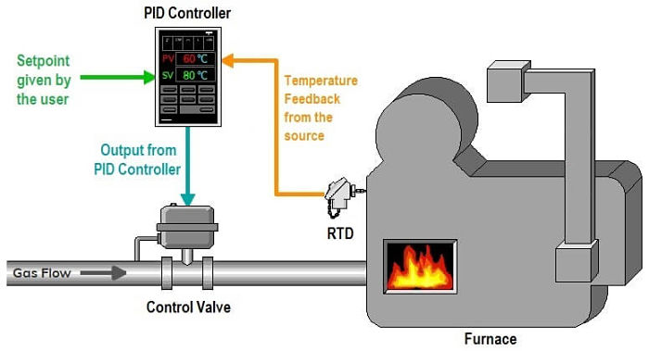
Introducción
Aplicaciones del Control Automático
Control de Temperatura y Combustión [6]

Slide 7
Introducción
Control de Temperatura y Combustión [6]
Diagrama de Bloques Control en Tiempo Continuo
Diagrama de Bloques Control en Tiempo Discreto

Slide 8
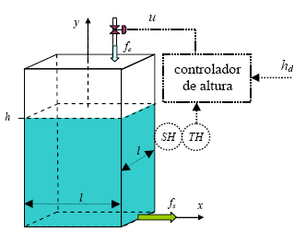
Sistemas de Control: En Lazo Cerrado
Control Automático de Nivel de Líquidos [1]
Diagrama de Bloques Sistema de Control en Lazo Cerrado

Slide 9
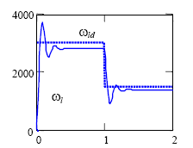
Sistemas de Control: En Lazo Cerrado
Control Simple de Velocidad de Motor CC [2]
Velocidad
Corriente

Slide 10
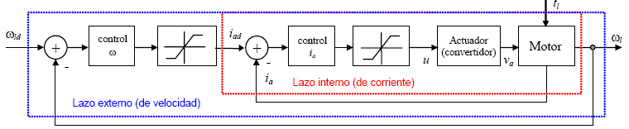
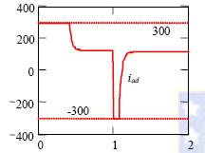
Sistemas de Control: En Lazo Cerrado
Control en Cascada de Motor CC [2]
Corriente de Referencia
Velocidad
Corriente

Slide 11
Sistema de Control de un Convertidor CC-CA Monofásico. Aplicación UPS
[4]

Slide 12
Sistema de Control de un Convertidor CC-CA Monofásico. Aplicación UPS
[4]

Slide 13
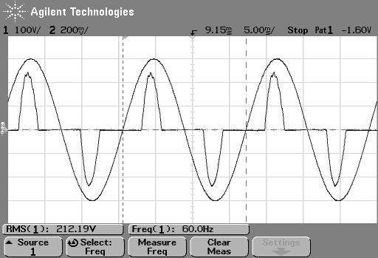
Sistema de Control de un Convertidor CC-CA Monofásico. Aplicación UPS
Tensión de Entrada: Perturbación
Planta
Carga: Perturbación
Actuador
Operación a Lazo Cerrado
Error
Acción de Control
Vcc
Carga
Tensión de salida
C: Controlador
+
C
A
P
A: Actuador
Referencia
-
Variable Controlada
P: Planta o Proceso
Tensión de salida deseada
S
S: Sensor

Slide 14
Conceptos a tener en cuenta en un Sistema de Control
Objetivos
Resultados
Entradas o Valores deseados
Sistema de Control
Salidas o variables controladas
ESTRATEGIA DE CONTROL
con la mayor precisión posible
en el mínimo tiempo posible
optimizándose la cantidad de energía consumida
optimizándose también los costos

Slide 15
Sistemas de Control en Lazo Abierto
La Variable Controlada no tiene efecto sobre la entrada.
Cada valor de Entrada corresponde una única Salida.
La presencia de Perturbaciones provoca errores.
Los cambios físicos en el proceso también provocan errores.
Los cambios en la Energía que ingresa al Actuador, también produce perturbación.

Slide 16
Sistemas de Control en Lazo Cerrado o Realimentados
La Variable Controlada ahora tiene efecto sobre la entrada.
Lo anterior produce una señal de error que es posible llevar a cero.
Las Perturbaciones ahora pueden ser rechazadas o atenuadas significativamente.
El efecto de los cambios físicos en el proceso pueden ser tenidos en cuenta.
La perturbación provocada por la Energía que ingresa al Actuador, también puede ser compensada.
Los Ruidos que puedan aparecer en la medición, también pueden ser atenuados.

Slide 17
Componentes de un Sistema de Control en Lazo Cerrado
Planta o Proceso a ser controlado.
Objetivos.
Controlador o Estrategia de Control.
Actuador.
Sensor y Acondicionador de señal.
Detector de Error.
Medios de Comunicación.
Cómputo.
Interfaces.

Slide 18
Componentes de un Sistema de Control en Lazo Cerrado
Planta o Proceso al cual se aplica el control automático
El ingeniero deben estar familiarizado con la FISICA DEL PROCESO bajo estudio.
Esto incluye conocimientos básicos de:
balances de energía,
balances de masas,
leyes físicas o químicas.

Slide 19
Componentes de un Sistema de Control en Lazo Cerrado
Objetivos:
Antes de diseñar los sensores, actuadores, y diferentes configuraciones de control, es importante conocer los OBJETIVOS de efectuar un determinado CONTROL.
Estos incluyen:
- Qué es lo que se pretende alcanzar: reducción de energía, mayor producción, menores costos, etc.
- Qué variables deben controlarse para alcanzar los objetivos planteados.
- Qué nivel de calidad se necesita: precisión, velocidad, eficiencia: DESEMPEÑO DEL SISTEMA

Slide 20
Componentes de un Sistema de Control en Lazo Cerrado
Controlador o Estrategia de Control:
En función de los OBJETIVOS pautados debe determinarse el CONTROLADOR O ESTRATEGIA DE CONTROL.
Para:
La Salida del proceso siga a la referencia con el menor error posible;
Atendiendo al Desempeño especificado en el diseño;
Con el mejor rendimiento posible.

Slide 21
Componentes de un Sistema de Control en Lazo Cerrado
Actuador:
Es el elemento que maneja la variable de entrada al proceso (ENERGÍA) y que en base a la señal de control entregada por el controlador, ACTÚA sobre el mismo “para modificar la Variable Controlada de acuerdo a la Entrada o Referencia impuesta”.

Slide 22
Componentes de un Sistema de Control en Lazo Cerrado
Sensor o Elementos de Medida y Acondicionador de Señal:
Los sensores o elementos de medida producen la realimentación de la variable controlada del proceso e informan su evolución al controlador.
Estos deben presentar las siguientes características:
Deben contar con la Precisión y Velocidad de Respuesta adecuada al proceso que se desea controlar.
Deben ser aptos para operar en ambientes hostiles o ruidosos.
Las dinámicas asociadas a estos deben ser mucho mas rápidas que las del proceso, para que de esta forma puedan ser despreciadas.

Slide 23
Componentes de un Sistema de Control en Lazo Cerrado
Detector de Error:
Este es un elemento que permite calcular la diferencia entre la señal de referencia o comando de entrada y la señal de salida o variable controlada.
En sistemas de control de tiempo continuo: Un simple restador con amplificador operacional.
En sistemas de control de tiempo discreto: se realiza el cálculo dentro del procesador digital.

Slide 24
Componentes de un Sistema de Control en Lazo Cerrado
Medios de Comunicación:
Interconexión de sensores con el sistema de control: Cuando hay distancias importantes entre ambos bloques, las señales pueden transmitirse por lazos industriales normalizados de tensión, de 0 a 10V o lazos de corriente, de 4 a 20 mA o de 0 a 20 mA.
Los protocolos más conocidos y utilizados son: RS232; RS422; RS485; Modbus; Fieldbus; TCP/IP (Ethernet); Wireless; Celular (Módulos GSM o GPRS); Fibra Óptica.
Interconexión del sistema de control con el actuador: De la misma forma que en el caso de las señales de los sensores, pueden transmitirse las señales de control hacia el actuador por lazos de tensión o de corriente.
Interconexión entre diferentes controladores de un mismo proceso o de procesos diferentes.

Slide 25
Componentes de un Sistema de Control en Lazo Cerrado
Cómputo:
En los sistemas de control actuales, toda la información de un sistema de control se computa en procesadores o controladores digitales.
Estos controladores programables pueden conformarse mediante los siguientes dispositivos:
PLC: Controlador lógico programable.
IC: Computadora industrial.
DCS: Sistemas de Control Distribuido.
DSC o DSP: Controlador Digital Señal o Procesador Digital de Señal.
Microcontroladores

Slide 26
Factores que afectan a todo Sistema de Control
Ruidos y Perturbaciones:
Uno de los factores que afectan a los sistemas de control reales son los: ruidos y las perturbaciones externas y/o internas.
Estos factores pueden tener un impacto significativo en el desempeño del sistema.

Slide 27
Ventajas de Utilizar Sistemas Realimentados
A: Sistemas a Lazo Abierto. Sin Perturbación
Hipótesis:
Sistema LIT
Sistema SISO: Represento por FT
Las dinámicas del
Actuador y del Sensor se desprecian
Señales Involucradas:
Salida:
Referencia:
Error:
Acción de control:
Perturbación:
Ruido:

Slide 28
Ventajas de Utilizar Sistemas Realimentados
A: Sistemas a Lazo Abierto. Efecto de la Perturbación.
Y(s) dependerá de la magnitud y signo de W(s) y de la ganancia de G_{P}(s) a una determinada frecuencia

Slide 29
Ventajas de Utilizar Sistemas Realimentados
A: Sistemas a Lazo Abierto. Efecto de la variación de parámetros.
Y(s) dependerá de la magnitud y signo de W(s) y de la ganancia de G_{PM}(s) a una determinada frecuencia

Slide 30
Ventajas de Utilizar Sistemas Realimentados
B: Sistemas a Lazo Cerrado
Siendo el sistema LIT, pueden analizarse los efectos por separado para cada entrada y aplicarse el Principio de Superposición.

Slide 31
Ventajas de Utilizar Sistemas Realimentados
B: Sistemas a Lazo Cerrado. W(s) ≡ 0 y N(s) ≡ 0

Slide 32
Ventajas de Utilizar Sistemas Realimentados
B: Sistemas a Lazo Cerrado. R(s) ≡ 0 y N(s) ≡ 0

Slide 33
Ventajas de Utilizar Sistemas Realimentados
B: Sistemas a Lazo Cerrado. R(s) ≡ 0 y W(s) ≡ 0

Slide 34
Ventajas de Utilizar Sistemas Realimentados
Aplicándose el Principio de Superposición para las tres entradas externas:
Salida del Sistema a Lazo Cerrado
Error del Sistema a Lazo Cerrado

Slide 35
Ventajas de Utilizar Sistemas Realimentados
Aplicándose el Principio de Superposición para las tres entradas exógenas:
Acción de Control de Lazo Cerrado
Acción de control para cada entrada resulta:
Acción de control total a Lazo Cerrado
Se observa la influencia de la magnitud de G_{c}(s) en la magnitud de la acción de control y como debe ser diseñada para cada entrada en particular.

Slide 36
Ventajas de Utilizar Sistemas Realimentados
ANÁLISIS DE LOS RESULTADOS:
Se observa que: En Lazo Cerrado la característica dinámica del proceso está en el polinomio característico dado por:
Existe un grado de libertad adicional según la ubicación de las raíces de este polinomio y las ganancias de ambas funciones de transferencia.
Se observa que inicialmente, con el ajuste de magnitud de G_{c}(s) ya es posible rechazar el impacto de W(s) sobre la salida.
Si la perturbación W(s) se puede medir, esta puede realimentarse a la entrada de la planta para insensibilizar aún más al sistema en lazo cerrado ante la perturbación.
Se puede atenuar el efecto del ruido N(s) sobre la señal de salida.

Slide 37
Ventajas de Utilizar Sistemas Realimentados
VENTAJAS:
Se reduce en forma automática el error de régimen estacionario de la variable controlada.
Se insensibiliza la salida ante la presencia de perturbaciones, o lo que es lo mismo, se mejora el rechazo a las perturbaciones.
Es posible mediante un adecuado diseño del controlador, atenuar los ruidos. Estos ruidos deben estar en un rango de frecuencia mayor a las frecuencias de los polos dominantes de lazo cerrado.
Se disminuye también la sensibilidad del sistema a variaciones de parámetros del proceso o a las incertezas del modelo.
El adecuado diseño del controlador, también permite el ajuste del régimen transitorio de la variable controlada.

Slide 38
Reducción del error, mejoras en la respuesta transitoria
y rechazos a perturbaciones
La función de transferencia entre la velocidad angular y la tensión de armadura, puede expresarse de forma compacta como sigue:
Función de transferencia de lazo abierto o de camino directo:

Slide 39
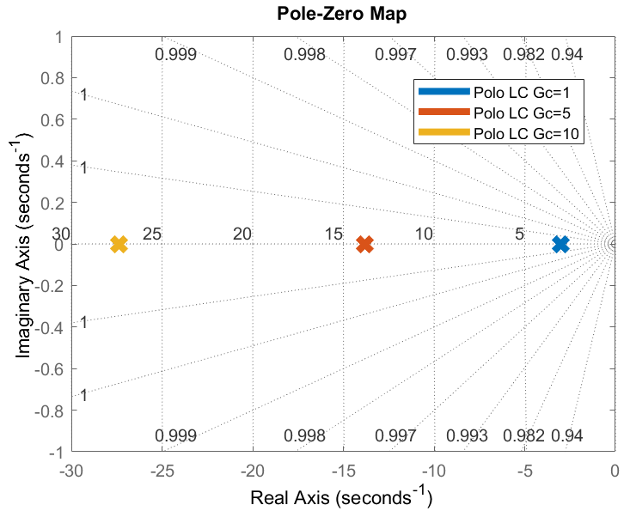
Reducción del error, mejoras en la respuesta transitoria
y rechazos a perturbaciones

Slide 40
Reducción del error, mejoras en la respuesta transitoria
y rechazos a perturbaciones

Slide 41
Reducción del error, mejoras en la respuesta transitoria
y rechazos a perturbaciones

Slide 42
Modelación de Procesos
Obtener el Modelo que describe el Comportamiento Dinámico del Proceso o Planta
1º Paso Para el Diseño de un Controlador
Ecuaciones Diferenciales del Proceso Físico
Modelo que describe el comportamiento Dinámico del Proceso o Planta
Modelo debe ser simple
Compromiso: Simplicidad versus Exactitud

Slide 43
Modelación de Procesos
Compromiso: Simplicidad versus Exactitud
Para la Simplificación se hacen HIPÓTESIS y se IGNORAN DETERMINADAS PROPIEDADES INERENTES DEL SISTEMA:
NO LINEALIDADES
PARAMETROS DISTRIBUIDOS
El MODELO será valido desde que se cumplan las hipótesis efectuadas y los efectos de las propiedades físicas ignoradas sean despreciables
NO EXISTE UN MODELO EXACTO !!!

Slide 44
Modelación de Procesos
Tipos de Modelos:
Modelo nominal. Es una descripción aproximada de la planta que se usa para el diseño del controlador.
Modelo de calibración. Es una descripción más precisa de la planta e incluye características no usadas en el diseño del controlador, pero que tienen influencia en el desempeño del sistema.
Error de modelo (Incertidumbre de Modelado). Es la diferencia que existe entre el modelo nominal y el modelo de calibración.

Slide 45
Modelación de Procesos
Obtención de Modelos:
Método Analítico: Se basa en el uso de leyes físicas básicas que determinan las relaciones entre todas las señales del sistema (Modelo Nominal).
Método Experimental: Se considera al sistema como una caja negra la cual se somete a diferentes tipos de señales para obtener sus parámetros.
Respuesta en el tiempo
Respuesta en Frecuencia
Identificación Paramétrica

Slide 46
Modelación de Procesos
Obtención de Modelos:
En el proceso de MODELACIÓN puede ser necesario a veces, incluir la dinámica del ACTUADOR, los cuales son generalmente NO LINEALES:
VÁLVULAS NEUMATICAS O HIDRAULICAS
CONVERTIDORES CON MODULACIÓN POR ANCHO DE PULSO
AMPLIFICADORES A TRANSISTORES BIPOLARES DE POTENCIA

Slide 47
Clasificación de Sistemas
SISTEMAS LINEALES:
  Se describen mediante ecuaciones diferenciales lineales
  Permiten aplicar el Principio de Superposición
Ejemplo:
SISTEMAS NO LINEALES:
  El Principio de Superposición no se cumple
  En realidad todo sistema es de hecho no lineal !!!
  La descripción del modelo resulta más compleja
  Pero la mayoría pueden ser linealizados y aplicarse técnicas de control para sistemas lineales
Ejemplo:

Slide 48
Clasificación de Sistemas
SISTEMAS NO LINEALES: Convertidor CC-CC elevador de tensión
Ecuaciones diferenciales que rigen el comportamiento dinámico del convertidor:
Se supone una carga que consume una potencia constante P, donde:
Se observa en el modelo dinámico, que existe un producto de variables por la acción de control, lo que indica la no linealidad del sistema.

Slide 49
Clasificación de Sistemas
SISTEMAS INVARIANTES EN EL TIEMPO (IT):
  Ecuaciones Diferenciales con Coeficientes Constantes
SISTEMAS VARIANTES EN EL TIEMPO (VT):
  Ecuaciones Diferenciales con Coeficientes que son función del tiempo

Slide 50
Representación de un Proceso LIT por su
Función de Transferencia (FT)
Modelo Analítico:
Ecuaciones de y(t) y u(t), Lineales e Invariantes en el Tiempo

Slide 51
Representación de un Proceso LIT por su
Función de Transferencia (FT)
Aspectos a tener en cuenta:
La FT es aplicable solamente a Sistemas LIT SISO (Single-Input Single Output).
La FT es una propiedad intrínseca del sistema dinámico y es independiente de la magnitud y naturaleza de la función de entrada.
La FT no provee información alguna sobre la estructura física del sistema: Las FT de sistemas físicamente diferentes, pueden ser idénticas.
Si la FT se desconoce, la misma puede obtenerse experimentalmente aplicándose entradas conocidas y analizando las salidas obtenidas: en el dominio del tiempo o de la frecuencia.

Slide 52
Definiciones Importantes de la Función de Transferencia
Siendo n el grado del denominador D(s) y m el grado del numerador N(s) se tiene que:
Ceros del sistema: son las raíces de N(s) = 0.
Polos del sistema: son las raíces de D(s) = 0.
Grado relativo: es la diferencia n - m del grado del numerador menos el grado del denominador.
Función transferencia propia: si n ≥ m.
Función transferencia estrictamente propia: si n > m.
Función transferencia bipropia: si n = m.
Función transferencia impropia: si m > n.
La característica dinámica del sistema depende fundamentalmente de las raíces del denominador D(s) = 0 .
POLINOMIO CARACTERISTICO

Slide 53
Aspectos sobre la Función de Transferencia
Se necesita que las condiciones iniciales sean nulas.
Si la FT es desconocida esta puede ser determinada experimentalmente.
Desde el punto de vista práctico hay que tener en cuenta que:
  - Existen no linealidades.
  - Sistemas con varias entradas y varias salidas
  - Los parámetros varían con el tiempo y
  - Las C.I. no siempre son nulas

Slide 56
Modelado Matemático de Sistemas de Control
Sistemas Electromecánicos:
Motor CC con Excitación Independiente

Slide 57
Modelado Matemático de Sistemas de Control
Sistemas Electromecánicos:
Motor CC con Excitación Independiente

Slide 58
Modelado Matemático de Sistemas de Control
Factorizando
Constante de tiempo del motor
Constante del motor o ganancia estática

Slide 59
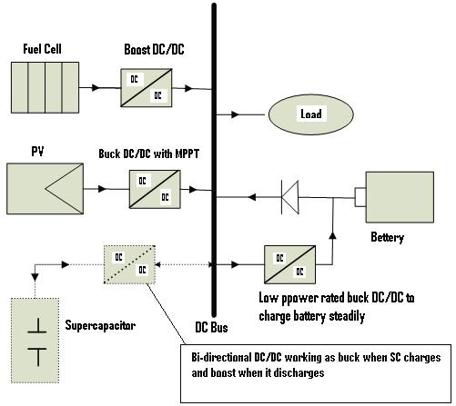
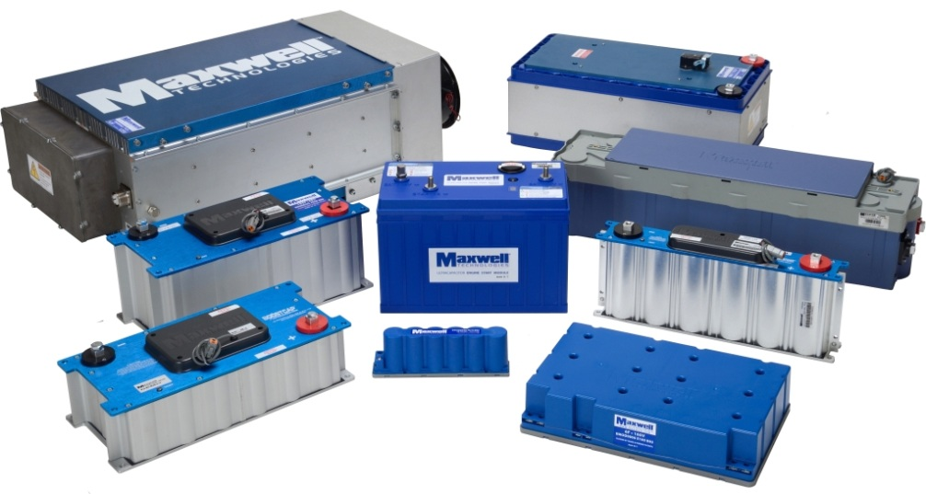
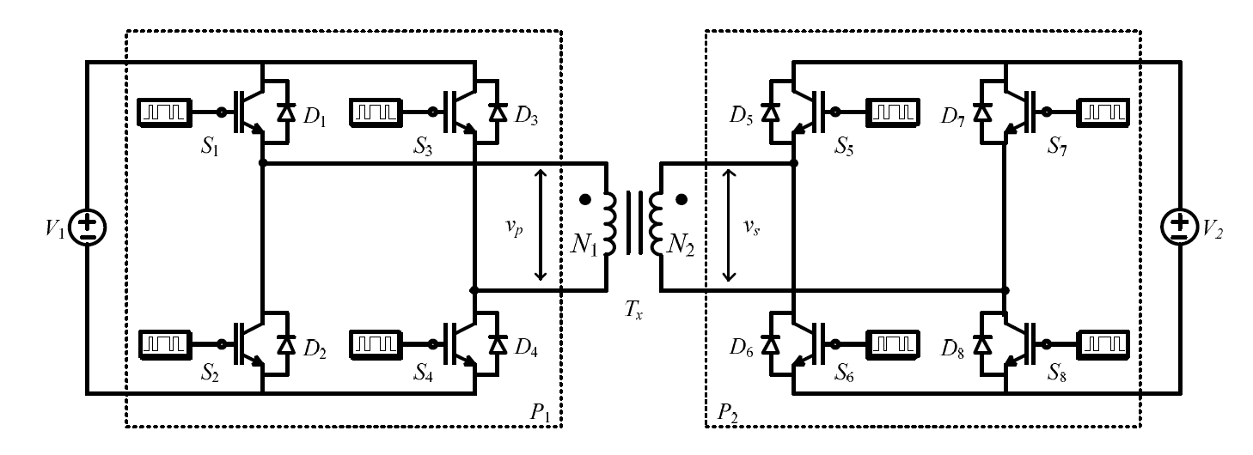
Introducción
Súper Capacitores
Convertidor Bidireccional

Slide 60
Introducción
Sistema Híbrido: Solar - Hidráulico

Slide 61
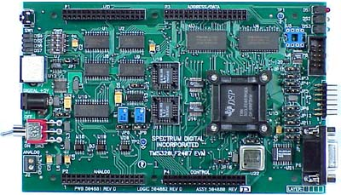
Sistema de Control de Generación de una Turbina Eólica Conectada a la Red

Slide 62
Sistemas Ininterrumpidos de Energía Eléctrica
Convertidor CA - CC

Slide 63
Sistemas Ininterrumpidos de Energía Eléctrica
Convertidor CC - CA

Slide 64
Controlador de Tensión y Frecuencia – Microcentral Hidroeléctrica

Slide 65
Controlador de Tensión y Frecuencia – Microcentral Hidroeléctrica

Slide 66
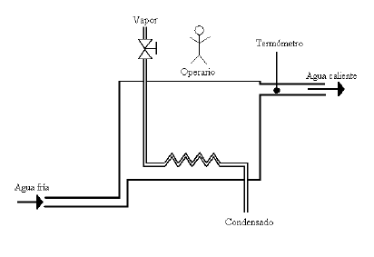
Sistemas de Control: En Lazo Cerrado
Control de Temperatura de un Intercambiador de Calor
Medio CALEFACTOR: VAPOR
Notes:
66

Slide 67
Introducción
Control de Caldera para Regular la Temperatura Ambiente de un Recinto
La Salida tiene efecto sobre la señal de control
La Realimentación torna el sistema menos sensible a las Perturbaciones y Variaciones de Parámetros

Slide 68
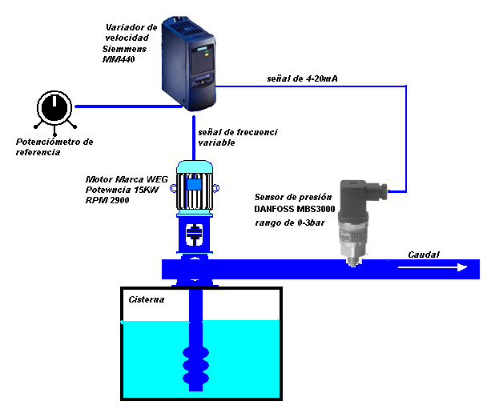
Introducción
Planta o Proceso
Sistema de Control de Presión

Slide 69
Introducción
Objetivo (Referencia)
Objetivo
Sistema de Control de Presión

Slide 70
Introducción
Sensor
Sistema de Control de Presión

Slide 71
Introducción
Actuador
Sistema de Control de Presión

Slide 72
Introducción
Cómputo Sistema de Control: μC o DSC
Sistema de Control de Presión

Slide 73
Introducción
Perturbaciones y Ruidos
Sistema de Control de Presión

Slide 74
Referencias Bibliográficas
[1] Prof. José R. Espinoza, Apuntes de Control Automático – 543 444 – Facultad de Ingeniería – Universidad de Concepción – Chile.
[2] Prof. José R. Espinoza, Apuntes de Sistemas Lineales Dinámicos – 543 214 – Facultad de Ingeniería – Universidad de Concepción – Chile.
[3] PSIM 9.04 – Examples – Powersim Tech.
[4] Cassiano Rech – Análise e Implementação de Técnicas de Controle Digital Aplicadas a Fontes Ininterruptas de Energia. Dissertação de Mestrado – UFSM – SM – RS – Brasil.
[5] Fuente fotos: https://www.imagenesmi.com/im%C3%A1genes/steam-engine-governor-3e.html
[6] https://instrumentationtools.com/what-is-pid-controller/

Slide 76
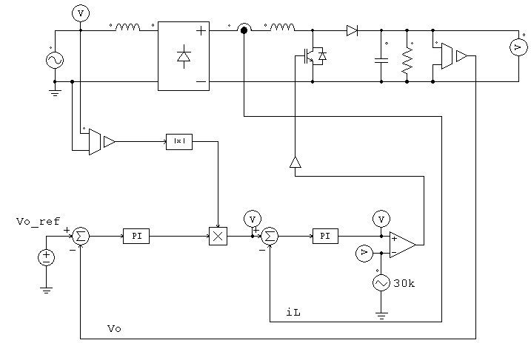
Sistemas de Control: En Lazo Cerrado
Actuador
Convertidor CC-CC
Elevador de Tensión
Red Eléctrica
Corrector de Factor de Potencia
Sensores
Vpwm
Estrategia de Control
Control de un Convertidor Estático CC – CC [3]

Slide 77
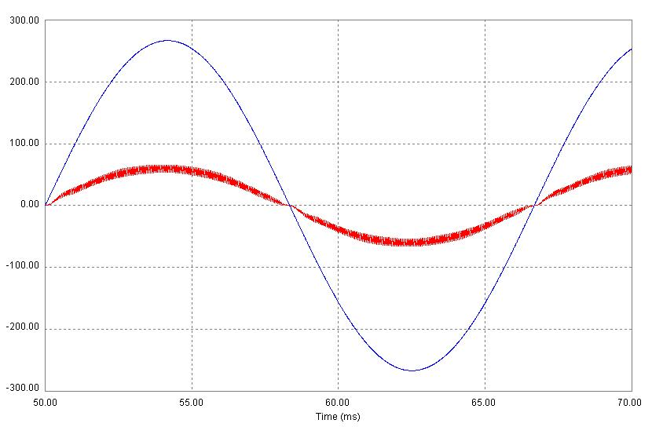
Sistemas de Control: En Lazo Cerrado
Tensión Red
Factor de Potencia ≅ 1
Corriente Red
Control de un Convertidor Estático CC - CC

Slide 78
Sistemas de Control: En Lazo Cerrado
Control de un Convertidor Estático CC - CC

Slide 79
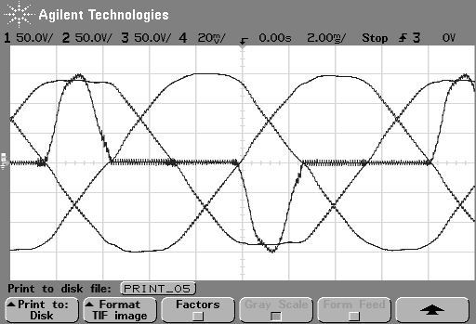
Sistema de Control de un Convertidor CC-CA Trifásico. Aplicación UPS

Slide 80
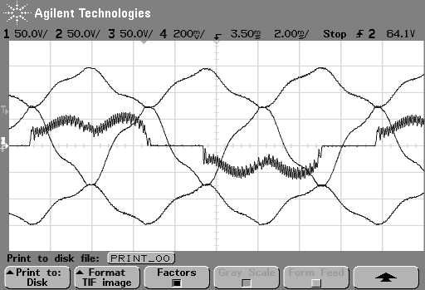
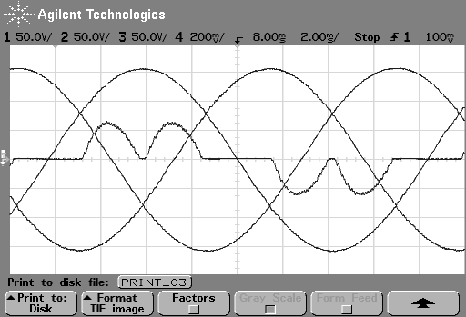
Sistema de Control de un Convertidor CC-CA Trifásico. Aplicación UPS
Lazo Abierto
Lazo Cerrado
Notes:
80

Slide 81
Modelado Matemático de Sistemas de Control
Sistemas Electromecánicos: Servo Motor CC
Aplicando Ley de Kircchoff en la malla de la armadura:
Aplicando la Transformada de Laplace:

Slide 82
Modelado Matemático de Sistemas de Control
Sistemas Electromecánicos: Servo Motor CC
Eliminando I_{a}(s):
Si la ctte tiempo eléctrica << ctte tiempo mecánica

Slide 83
Modelado Matemático de Sistemas de Control
Sistemas Electromecánicos: Servo Motor CC
Factorizando
Ctte. Mecánica
Ctte. Tiempo

Slide 84
Modelado Matemático de Sistemas de Control
Sistemas Térmicos
Asumamos que:
h_{i} : un pequeño cambio en la entrada de calor
De esta forma:

Slide 85
Modelado Matemático de Sistemas de Control
Sistemas Térmicos
La ecuación diferencial que gobierna este proceso es:
O también:
Aplicando la Transformada de Laplace con condiciones iniciales nulas

Slide 86
Modelado Matemático de Sistemas de Control
Sistemas Electrónicos: Amplificador Operacional Ideal
Dado que:
Y siendo que:
Aplicando la Transformada de Laplace con condiciones iniciales nulas

Slide 87
Modelado Matemático de Sistemas de Control
Amplificador Operacional Ideal: Método de Impedancias
Para el caso anterior tenemos:
Finalmente:

